Slide 1


平台使用指南
iopscience.org

Slide 2
指南使用说明
本指南旨在向您展示 IOPscience 平台提供的各类内容与功能，从而帮助您获得更好的用户体验。
本指南的主要目标是帮助用户探索 IOPscience 平台以及让用户更多地了解该平台可提供的功能。若您在订阅或访问权限方面遇到了任何的紧急问题，请联系我们的客户服务团队：customerservices@iop.org 。

Slide 3
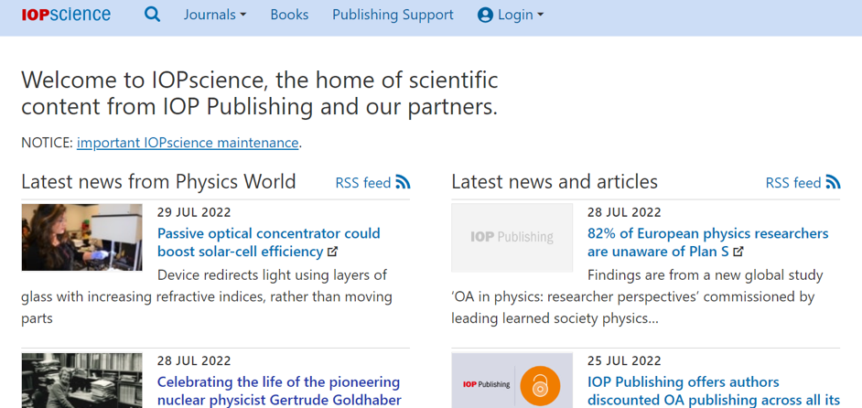
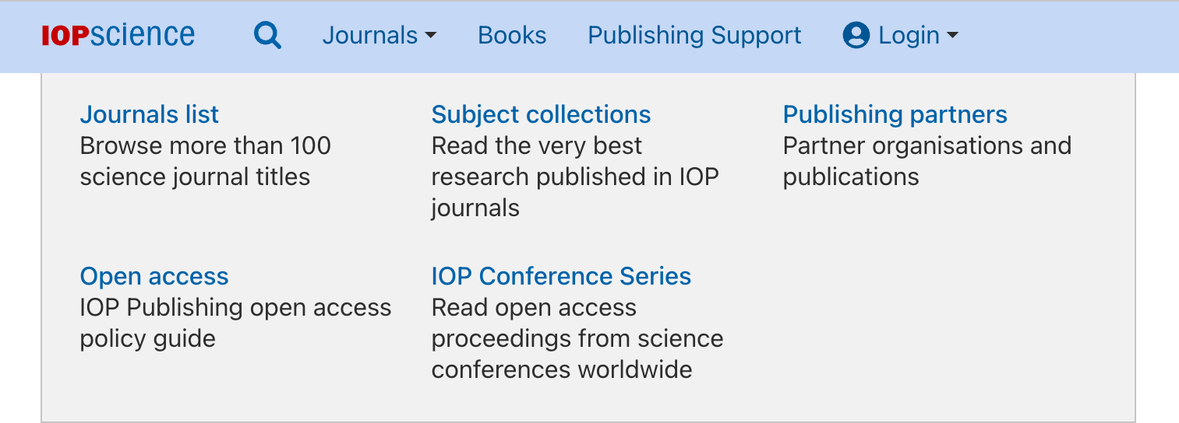
IOPscience主页
通过主页顶部的导航栏可进入期刊 (Journals) 菜单、书籍 (Books) 主页以及出版支持 (Publishing Support)页面，通过登入 (Login) 选项可进入“我的 IOPscience”；您也可以点击搜索图标，在打开的检索框中输入您感兴趣的关键词，从而开启您的 IOPscience 之旅。
通过弹出的期刊菜单访问更多内容。

Slide 4
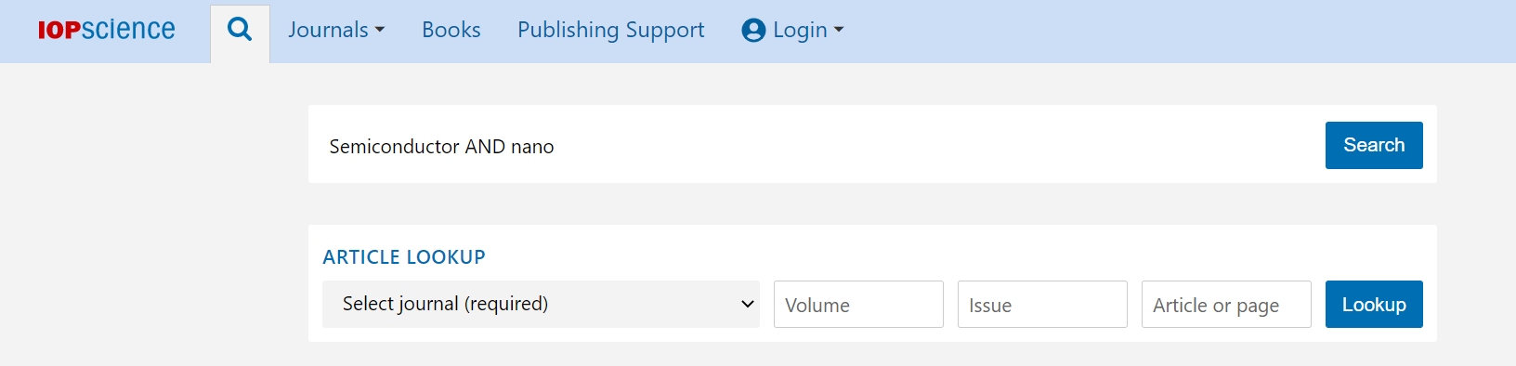
检索内容
点击搜索图标打开检索栏使用关键词进行搜索。
您也可以使用‘AND’、‘OR’、‘NOT’等布尔运算符进行搜索。
您可以使用论文查找选项搜索发表在某本期刊上的特定论文

Slide 5
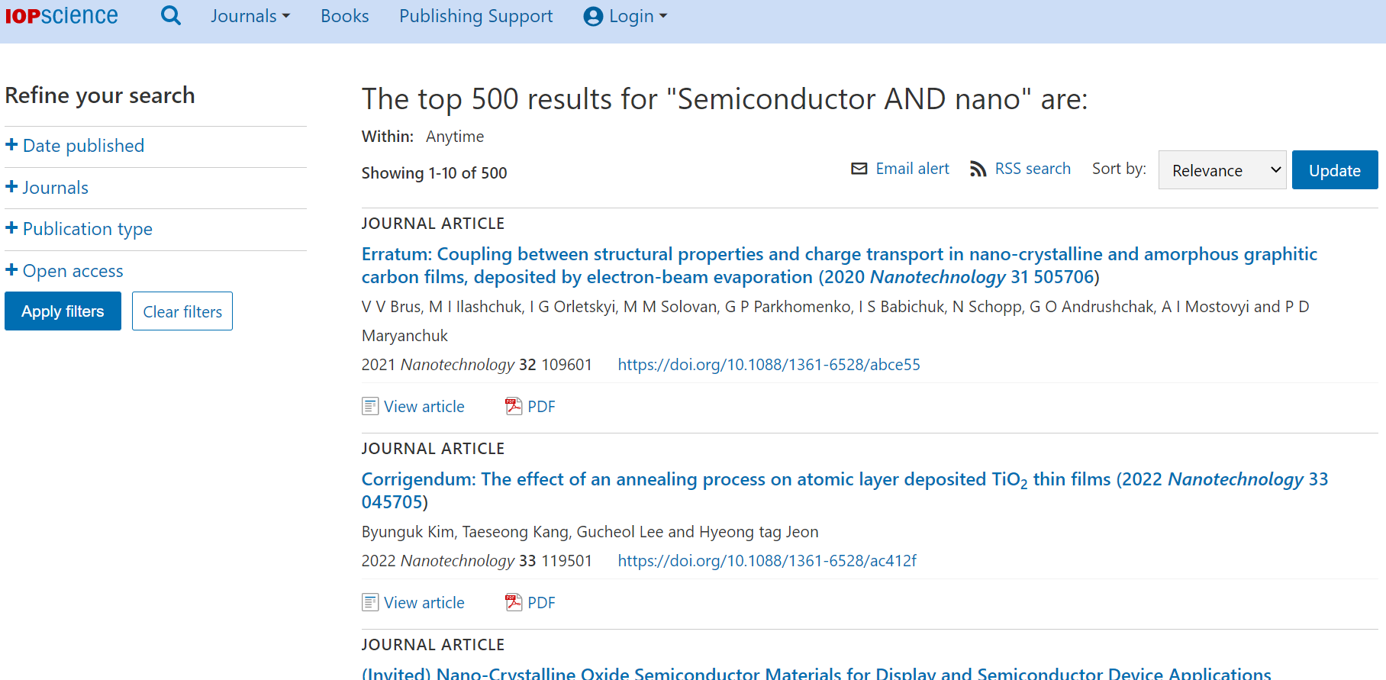
检索内容
可按相关性、最新优先和最旧优先等顺序对搜索结果进行排序。
您可以通过施加多项过滤条件的方式来缩小搜索结果的范围：
出版日期
期刊名称
作者和论文类型
您也可以选择仅在搜索结果中显示开放获取的内容。

Slide 6
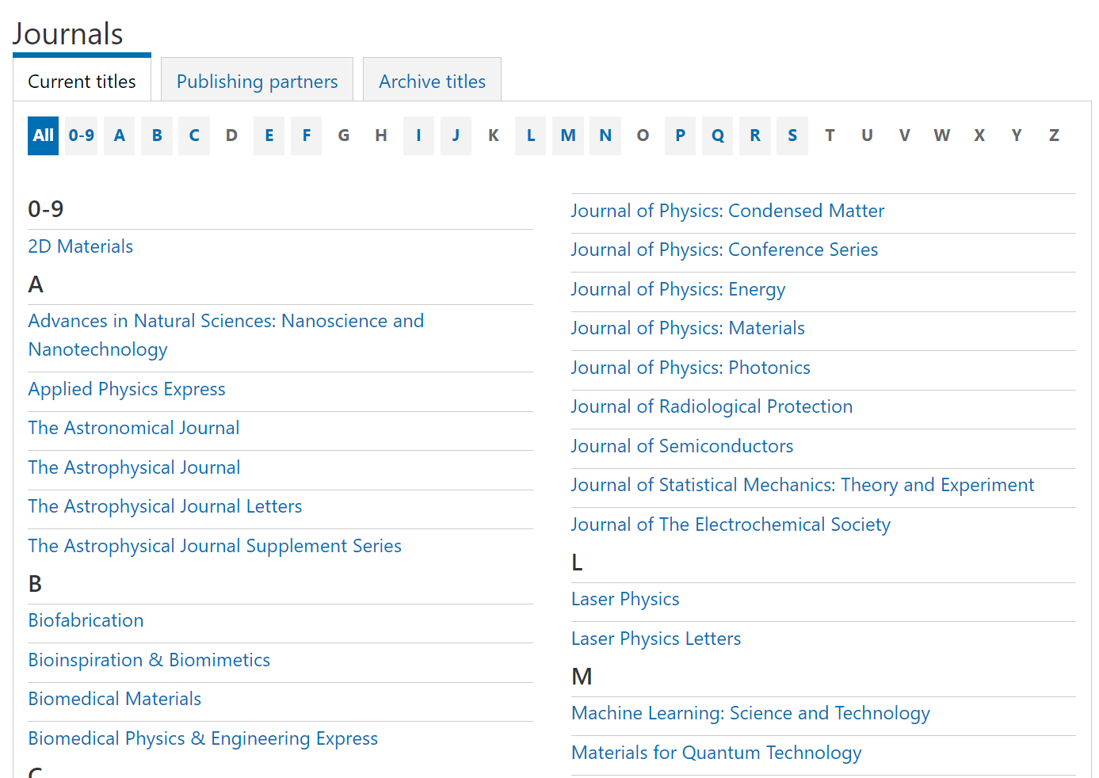
期刊列表
探索IOP出版的所有期刊
所有的期刊都可以通过现刊 (Current titles) 列表进行访问。您还可以通过合作出版方 (Publishing partners) 或 过刊 (Archive titles) 查看相应期刊的列表。

Slide 7
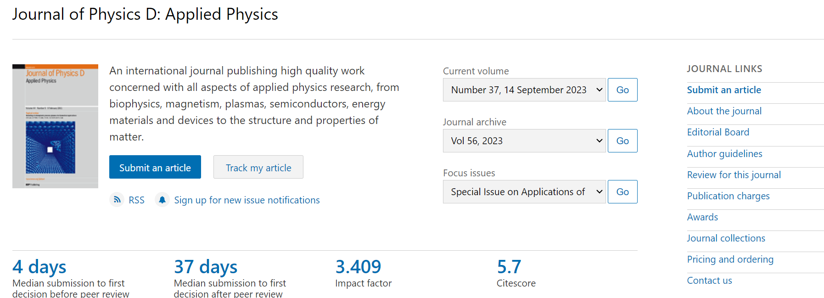
期刊页面
期刊主页包含了关于某本特定期刊的重要数据和链接。
这些信息包括这本期刊的影响因子、发文范围、编委会、专刊／焦点刊以及网络研讨会等。
您可以在该页面上快速选取任何一卷，查看最近更新，还可以了解到期刊目录、发表指南和针对该刊的开放获取政策等方面的更多信息。
页面上的其它链接包括投稿、注册接收期刊通知以及查看该刊的所有被接收稿件等。
每本期刊主页的右侧都提供了快速链接，可跳转至特刊／焦点刊、亮点、发文范围、编委会 或其它的重要内容。
从期刊主页进行投稿并追踪稿件的处理情况。

Slide 8
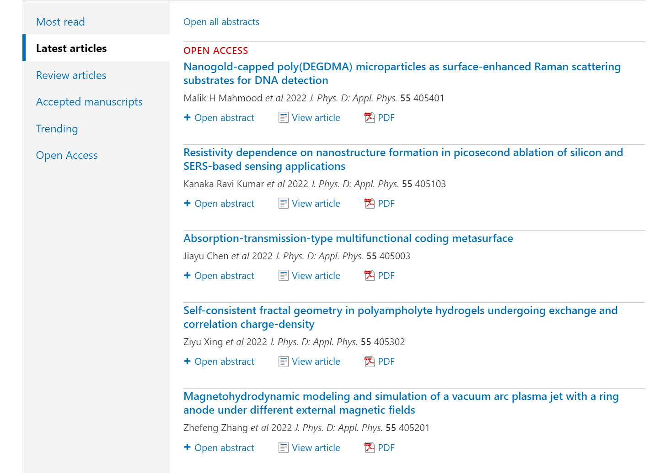
期刊页面
在每本期刊主页的底部，您都可以快速访问该本期刊上最多阅读以及最新发表的论文。如果该本期刊发表综述论文，那么此处也会相应显示。

Slide 9
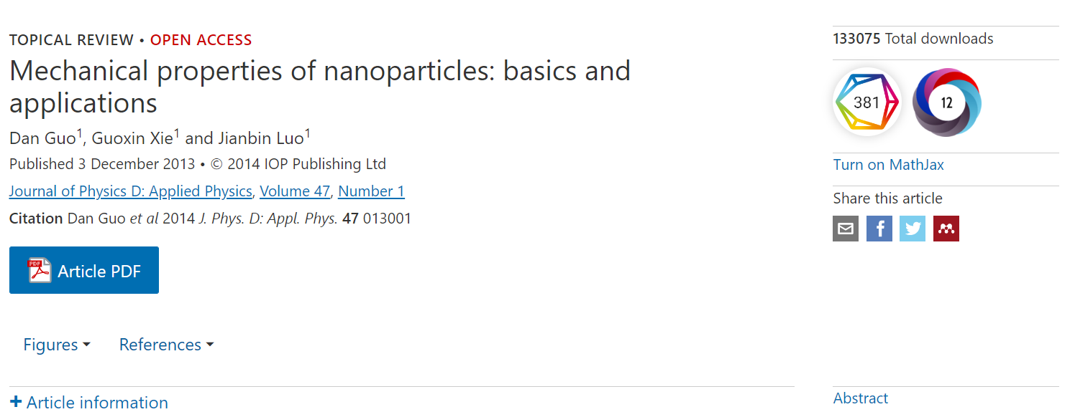
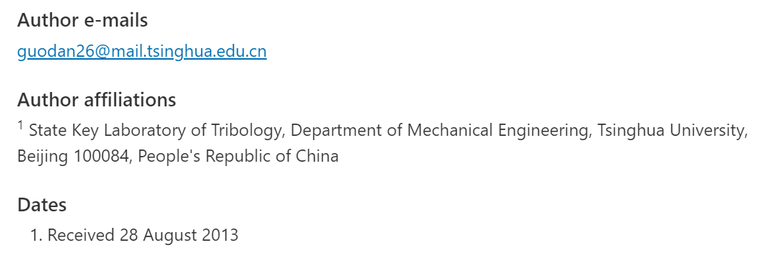
论文页面
每篇论文的页面都提供了全文 PDF、图片、参考文献、下载次数、Dimensions 数据以及 Altmetrics 数据（这两者的具体说明请参阅相关部分）、授权、导出和社交媒体共享选项等方面的链接和信息。
点击论文信息 (Article information) 标签可查看：
作者单位
发表日期
引文数据
类别和关键词注释
在论文被引用时收到通知、在论文被编入某期后收到通知、提交反馈或购买论文纸版的链接
点击后会下拉显示作者单位等信息。
获取被引、下载和社交媒体影响力方面的即时统计数据。
通过此标签可对该篇论文中的所有图片进行概览。

Slide 10
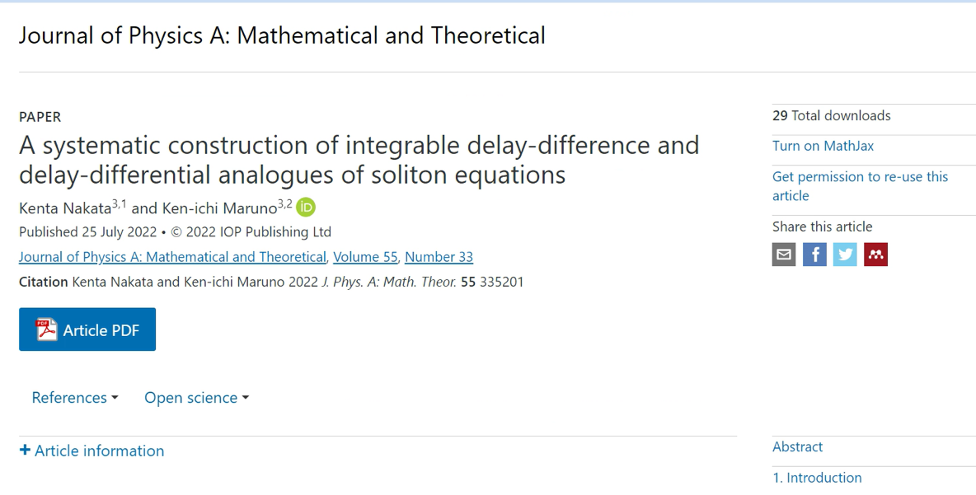
论文页面
当您查看某篇特定论文的页面时，您将会遇到以下两种情况中的一种：
如果您有该篇论文的获取权限（通过图书馆订阅）或该论文是以开放获取方式发表，您将能够下载该篇论文的 PDF 版本全文。
如果您所在单位的图书馆购买了机构访问权限或者您直接购买了文章，那么您就可以查看和下载该篇论文的 PDF 全文。

Slide 11
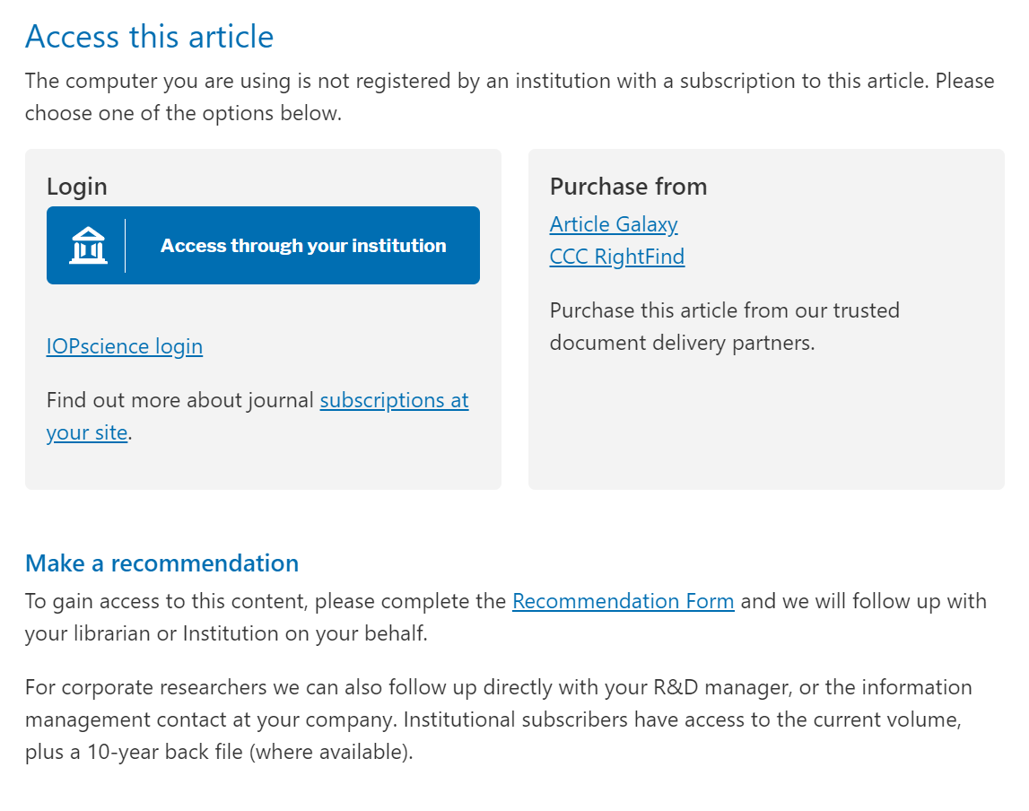
论文页面
如果您没有获取该篇论文的权限，那么会看到下方的页面
告知您当前没有查看该篇论文的权限，同时也会向您说明获取访问权限的不同途径。您可以选择一种适合的途径并遵循后续的指导。

Slide 12
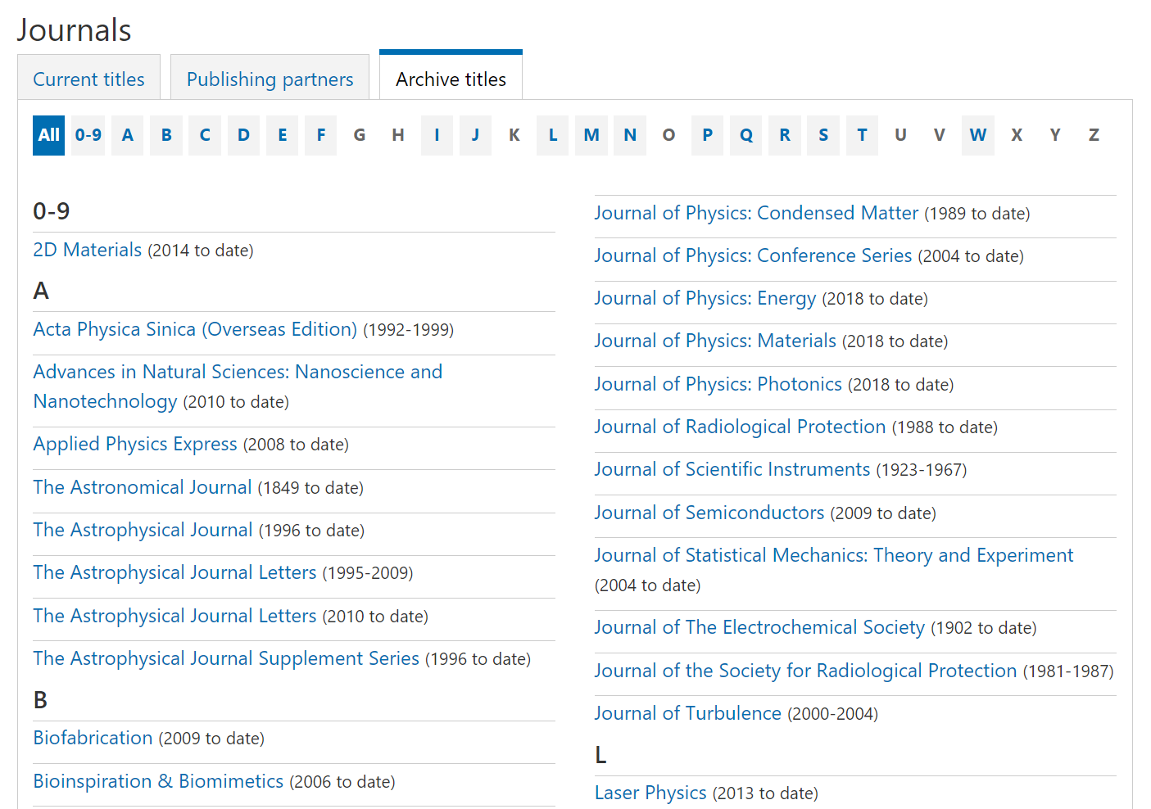
IOP期刊回溯
要查看所有的IOP过刊内容，请进入期刊 (Journals) 列表出并选择 过刊标题 (Archive titles) 标签，查看具体的过刊列表以及可获取的过刊出版日期范围。

Slide 13
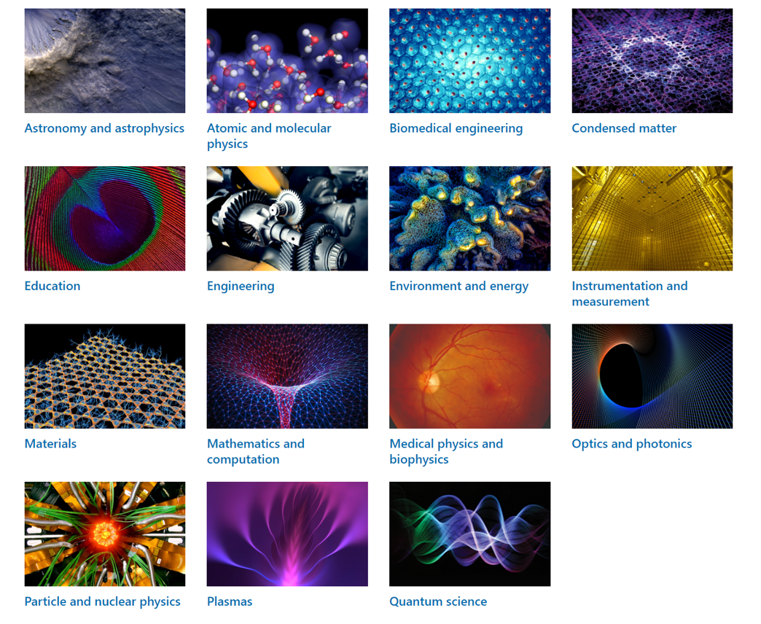
学科主题合辑
IOP的学科主题合辑（Subject Collections)起到了门户的作用，您可以由此访问 IOP 期刊、书籍、会议论文以及旗舰杂志《 Physics World 》上发表的关于某一特定领域的全部内容。

Slide 14
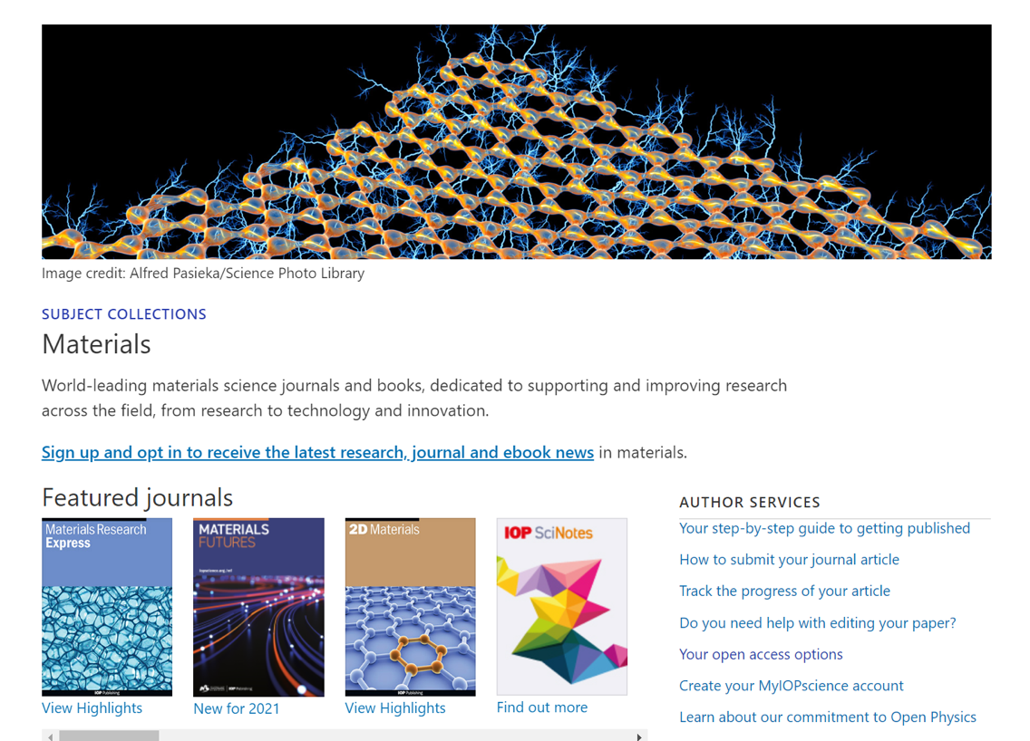
学科主题合辑
每一项主题合辑的页面都为您展示了某一特定领域最新进展方面的清晰概览，例如：
新推出的期刊
特别资料
最新亮点
对最相关的期刊、书籍和其它媒体资料的快速访问。

Slide 15
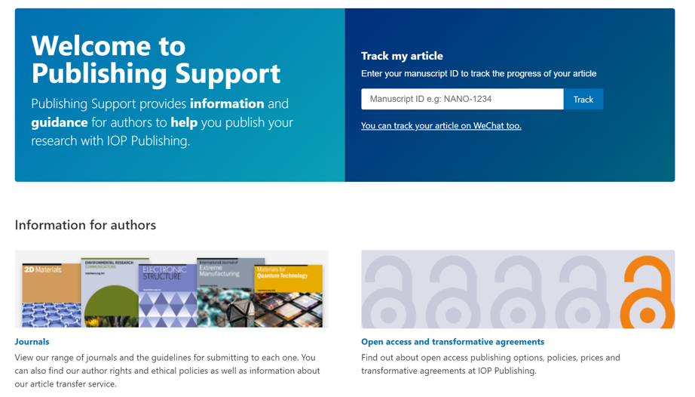
出版支持
我们的出版支持 (Publishing Support) 页面为作者、审稿人或会议组织者们提供了各种主题的建议和帮助，包括：
作者指南、稿件跟踪
作者网络讲座
审稿指南
版权、许可、权利和政策
会议论文出版指南
编辑服务
了解您所提交稿件所处于的审稿阶段

Slide 16

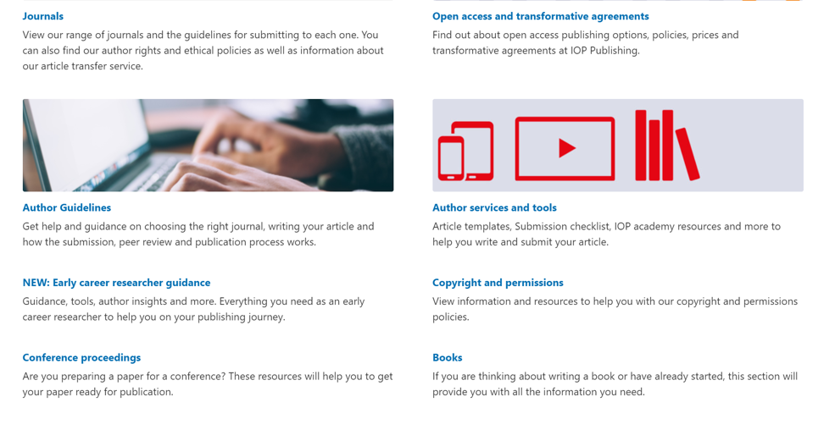
出版支持
通过作者 (Authors) 菜单，您可以获得在 IOP 出版
期刊论文、电子书或会议论文的各阶段所需的重要信息。
如果您是审稿人，可以通过
审稿人 (Reviewers) 菜单查看审稿指南以及学术诚信方面的建议。

Slide 17
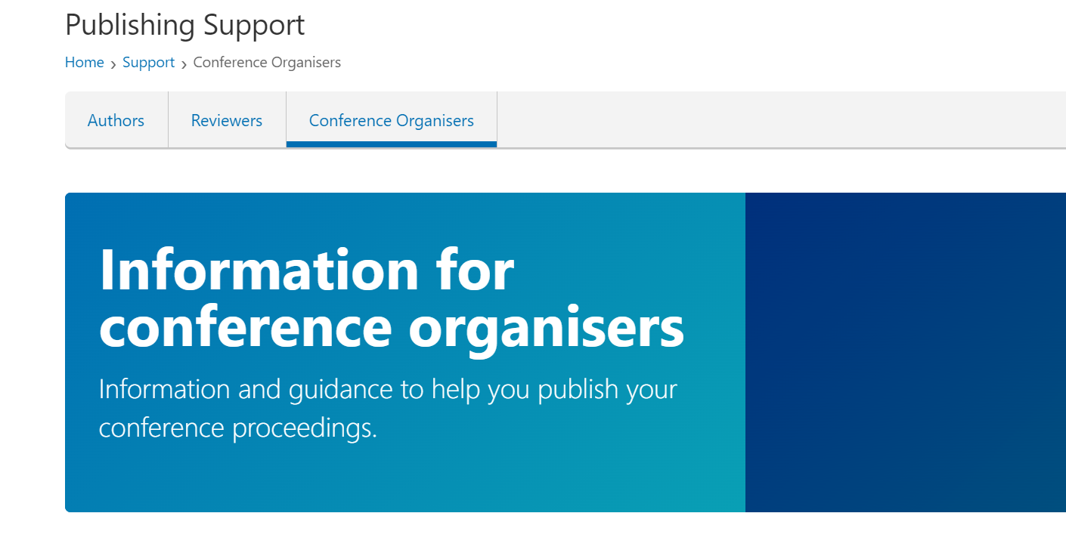
出版支持
通过会议组织者 (Conference Organisers) 菜单，你可以了解到IOP 会议录系列 (IOP Conference Series) 的概述资料以及包括授权、政策和许可等在内的更多信息。

Slide 18
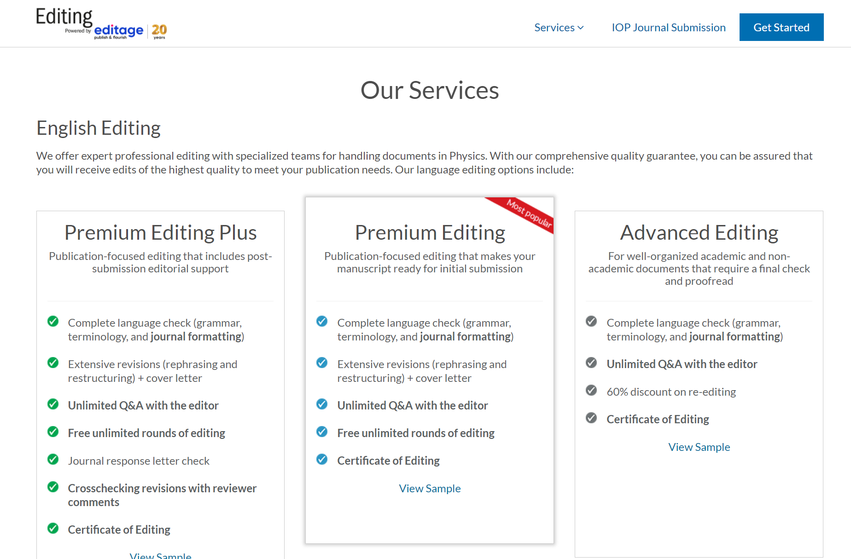
出版支持
IOP 出版社与 意得辑 editage 公司合作，为作者们提供一系列的编辑服务。

Slide 19
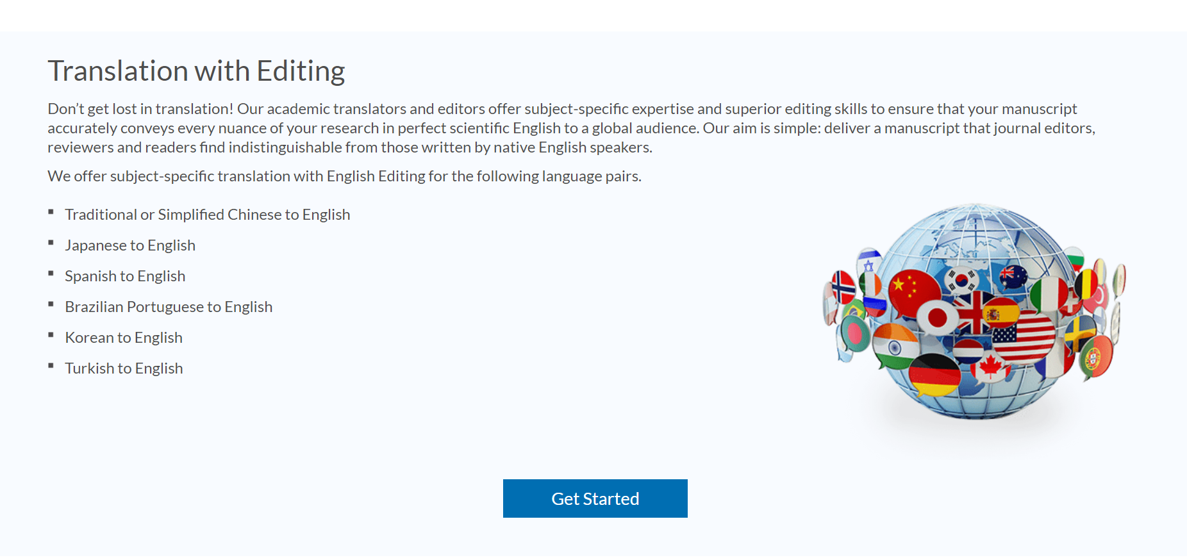
出版支持
如果您希望在论文翻译和编辑支持方面获得帮助，那么 IOP 出版社可以提供涉及多种语言的此类服务。

Slide 20
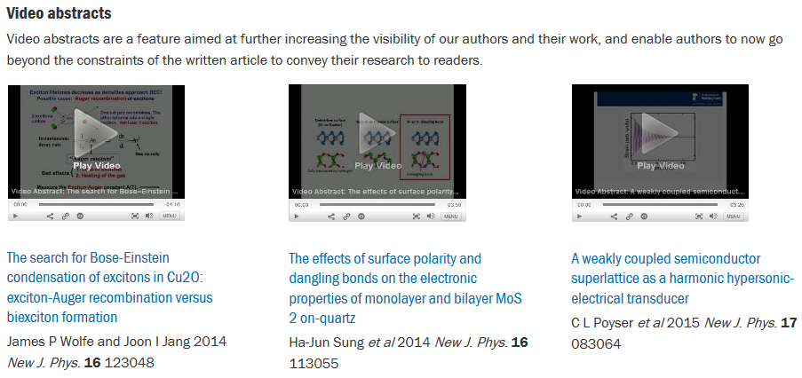

富含增强内容的论文和多媒体
许多论文的页面上都提供了增强型内容和多媒体内容的选项。
通过视频摘要，论文作者们得以突破图文内容的局限性，亲自向读者们解释自己工作的价值并能让读者们更好地理解论文的内容。
若您希望得知哪些期刊会发布视频摘要，请访问出版支持 (Publishing Support) 部分的作者指南：https://publishingsupport.iopscience.iop.org/video-abstracts
某些 IOP 的电子书还附带有作者的网络讲座，希望能通过这些讲座帮助读者们更好地了解书籍作者以及他们的科研工作。每场讲座大约持续 45 分钟，提供了对相应书籍的更深入解读。
请访问 http://iopscience.iop.org/bookListInfo/author-webinars 以查看完整系列。

Slide 21
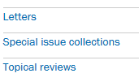
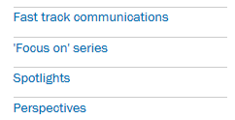
期刊合辑: 特刊、焦点刊
许多 IOP 期刊都会发布特刊 (special issue) 和焦点刊 (focus issues)；它们是将特定主题的论文汇总在了一起。
另外，不同的期刊可能也会有不同形式的特别合辑，包括亮点 (Spotlights) 、前瞻性观点 (Perspectives)以及快讯 (Fast track communications) 和快报等特殊形式的文章。
您可在每本期刊主页的右侧边栏中找到各种类型的特别合辑。
特刊Special issues/focus issues
收集了独家发表的受邀论文，涉及的研究领域十分广泛(具体由期刊编委会确定)。
亮点Spotlights
展示特定领域研究进展和趋势的论文，包括特别论文和常规论文。
前瞻性观点Perspectives
邀请部分物理学领军研究人员撰写的评论，旨在彰显某本期刊所报道的研究工作的重要性和影响力。

Slide 22
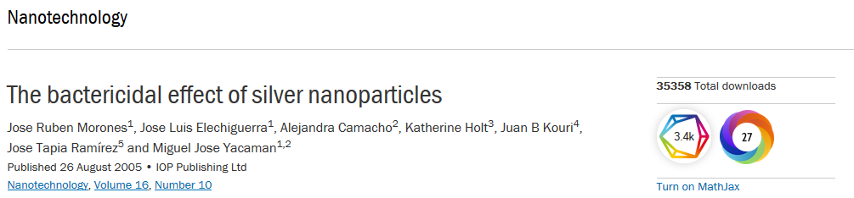
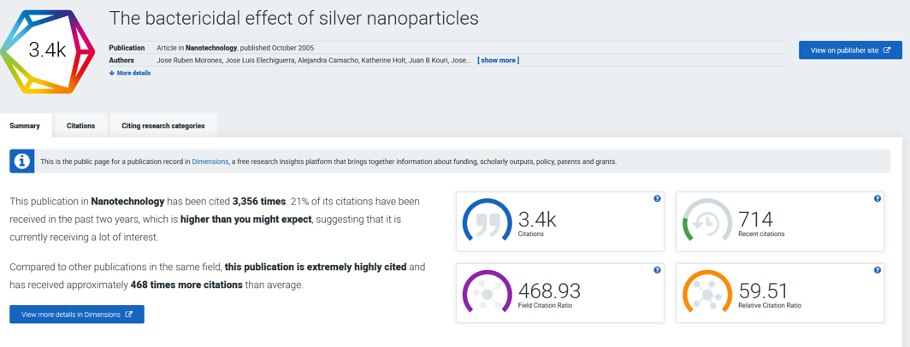
Dimensions
每篇论文上Dimensions数字徽章中的数字代表该篇论文被其它研究工作所引用的次数。
您可点击 Dimensions 徽章获得更多的论文详细信息，包括最新被引、所引研究工作的类别、年度被引情况等。

Slide 23
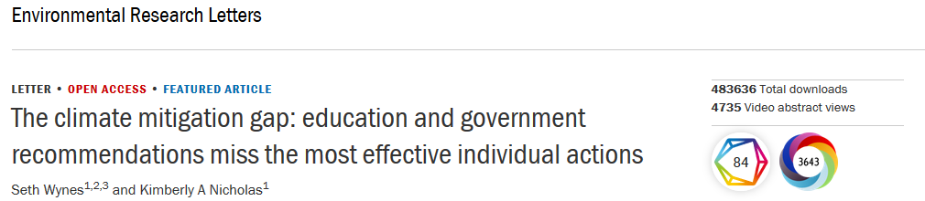
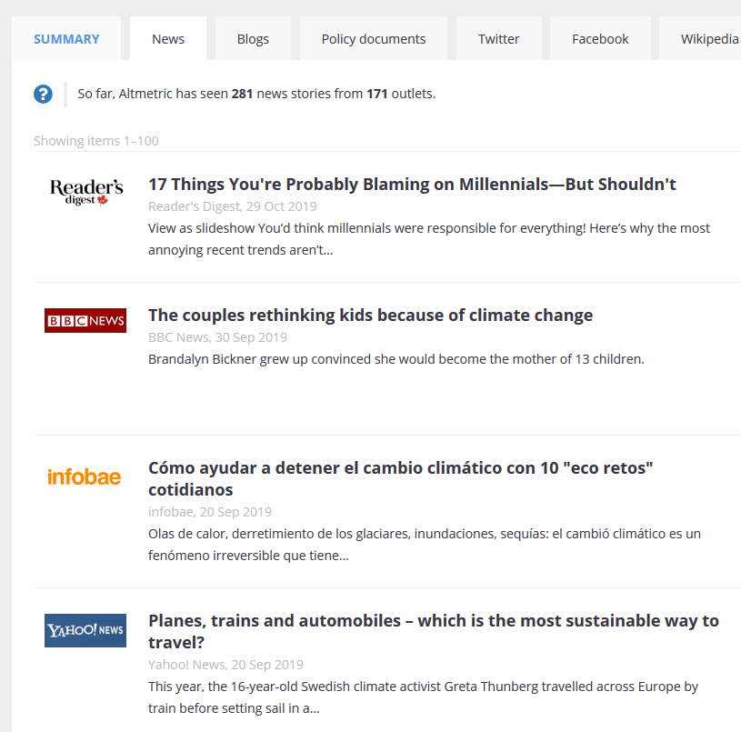
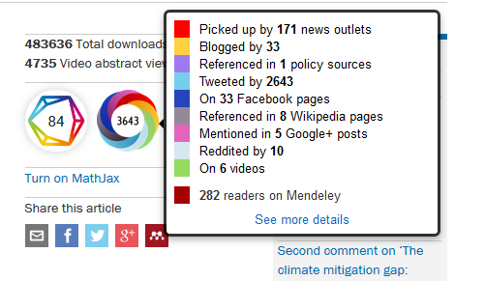
Altmetrics
Altmetrics徽章上的数字代表了该篇论文获得的社交媒体热度和新闻报道情况。
将鼠标悬停在 Altmetrics 徽章上，可以查看到该篇论文被媒体提及情况的汇总，也可以单击该徽章以了解媒体关注度分值的细分情况。

Slide 24
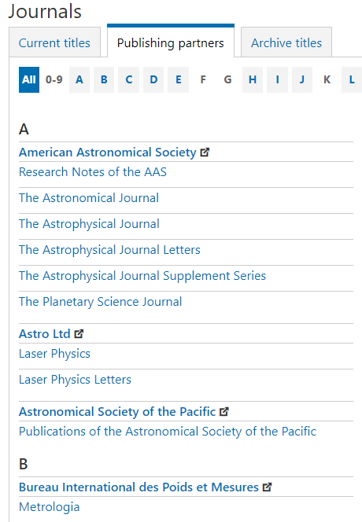
合作出版方
有关我们的合作出版方的更多信息，请浏览期刊 (Journals) 页面中合作出版方 (Publishing partners) 标签下的内容。
您可以看到我们与每一家合作单位出版的全部期刊，也可以通过页面上的链接直接访问每一家出版合作方的网站。

Slide 25
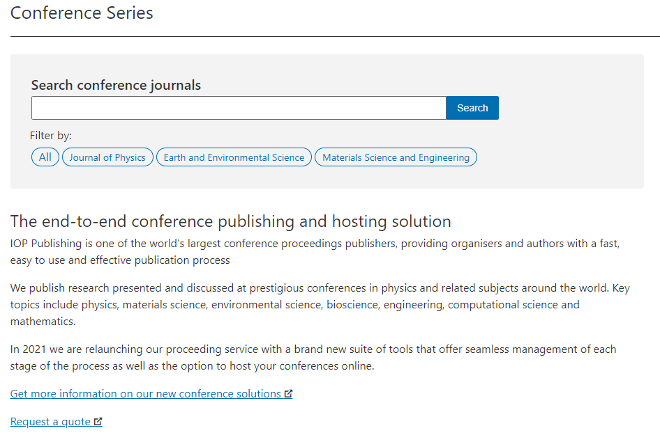
IOP 会议录系列
IOP Conference Series为会议论文提供快速和多样化的出版服务。您能够以会议论文作者、会议组织方或读者身份在此页面上查看内容以及了解更多资讯。

Slide 26
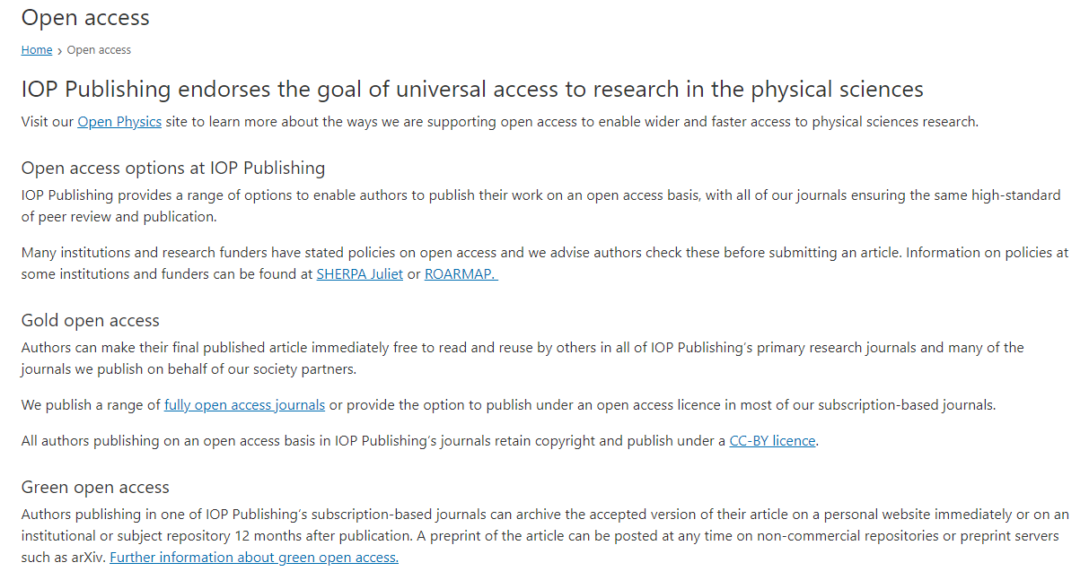
开放获取
您可通过主页菜单栏上的期刊 (Journals) 选项访问开放获取 (Open access) 页面。该部分对我们现有的各种开放获取政策进行了总结，还给出了可获取更多信息的链接。

Slide 27
更多信息
如何获取IOP的访问性政策？
要查看我们现有的可访问性政策，请前往:
http://iopscience.iop.org/page/accessibility
如何获取关于英国物理学会的更多信息？
请前往 www.iop.org 以了解我们上级单位的相关信息
详细联系方式
订阅和访问查询、技术问题和一般问题咨询，请联系我们的客户服务团队： customerservices@ioppublishing.org
要查找某一部门的特定联系人，请访问 IOP 出版社网站上的联系我们 : http://ioppublishing.org/contacts/
您也可以通过“联系我们”页面上的快速提交表单向我们提出一般性的问题

